Slide 1

CHÀO MỪNG CÁC CON
ĐẾN VỚI TIẾT HỌC

Slide 2


















TẬP ĐỌC:
BÉ MAI ĐÃ LỚN

Slide 3

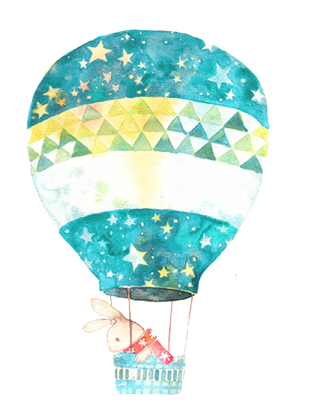



KHỞI ĐỘNG
Việc nhà mà em đã làm là: quét nhà, quét sân, phơi quần áo, gấp quần áo, nhặt rau, rửa chén, trông em, lau bàn ghế, …

Slide 4
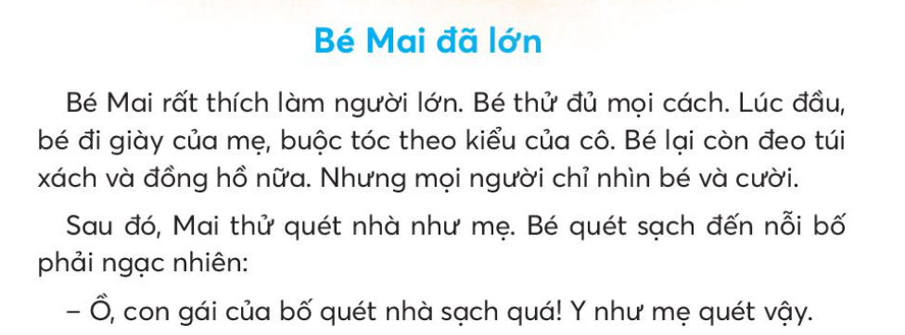
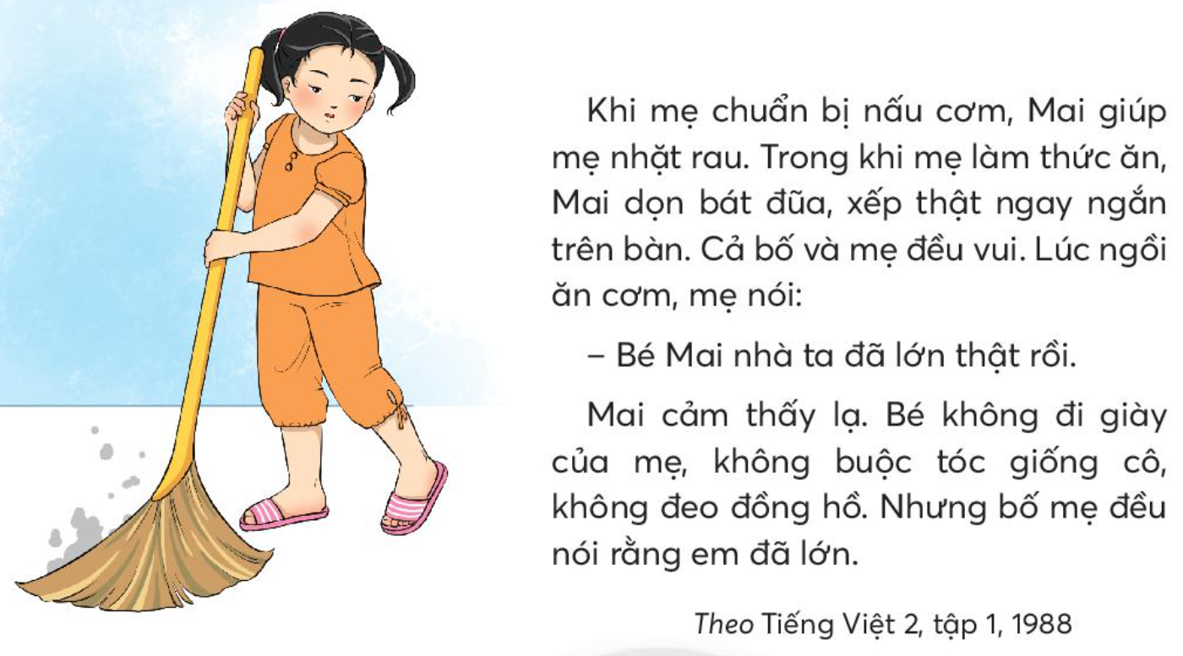

Slide 5
Luyện đọc từ khó
Giải nghĩa từ
buộc tóc
túi xách
quét nhà
nhặt rau
bát đũa
ngạc nhiên: lấy làm lạ, hoàn toàn bất ngờ
y như: giống như

Slide 6
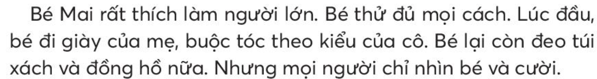
Luyện đọc đoạn 1

Slide 7
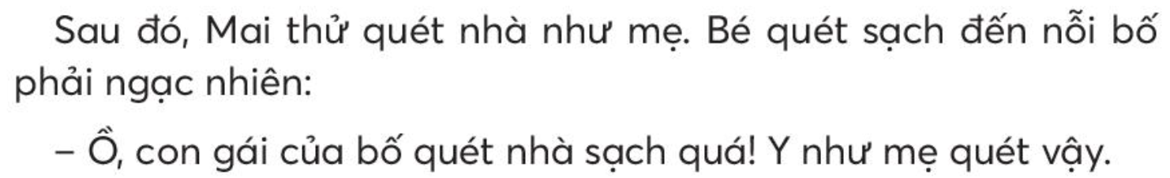
Luyện đọc đoạn 2

Slide 8
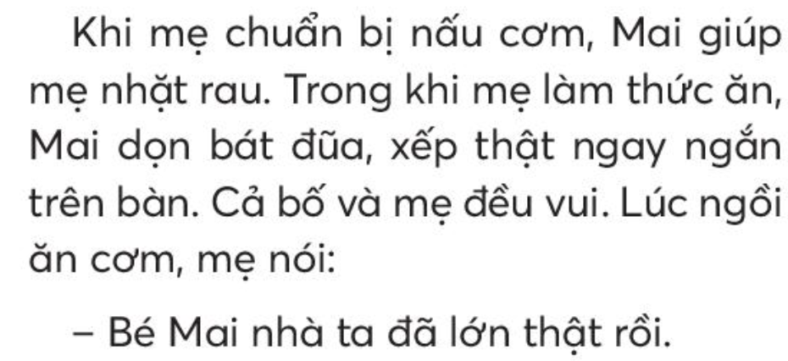
Luyện đọc đoạn 3

Slide 9
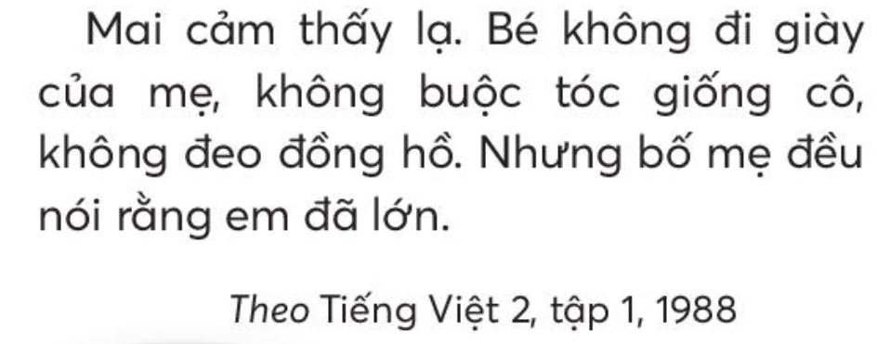
Luyện đọc đoạn 4

Slide 11
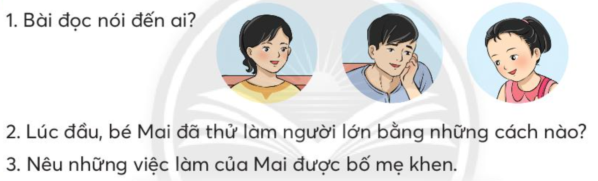
Tìm hiểu bài
2. Lúc đầu, bé Mai đã thử làm người lớn bằng cách: đi giày của mẹ, buộc tóc theo kiểu của cô, đeo túi xách và đồng hồ.
3. Những việc làm của Mai được bố mẹ khen là quét nhà, nhặt rau, dọn bát đũa, xếp thật ngay ngắn trên bàn.

Slide 12
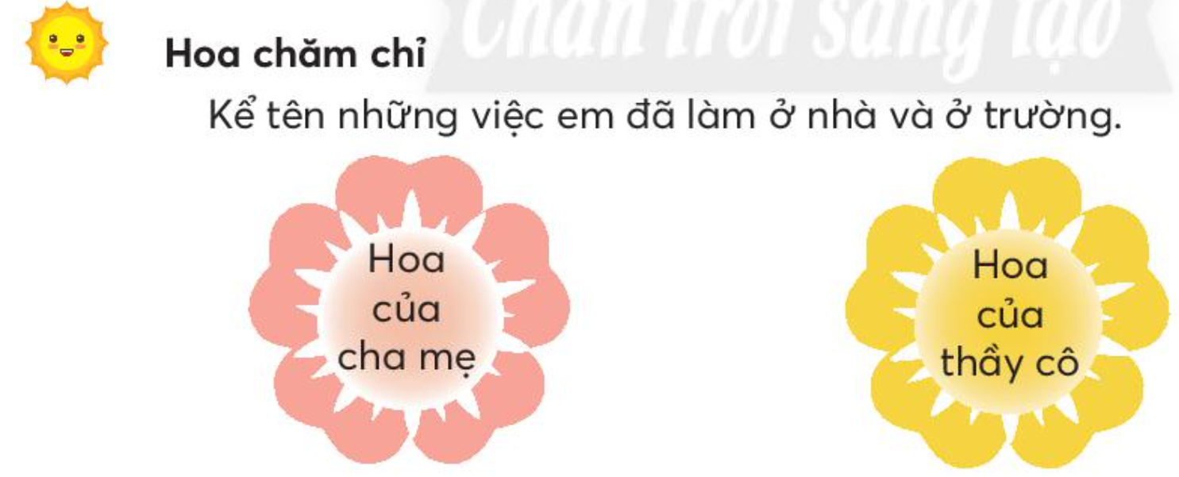
Bài tập sáng tạo

Slide 13


HẸN GẶP LẠI

